Slide 1
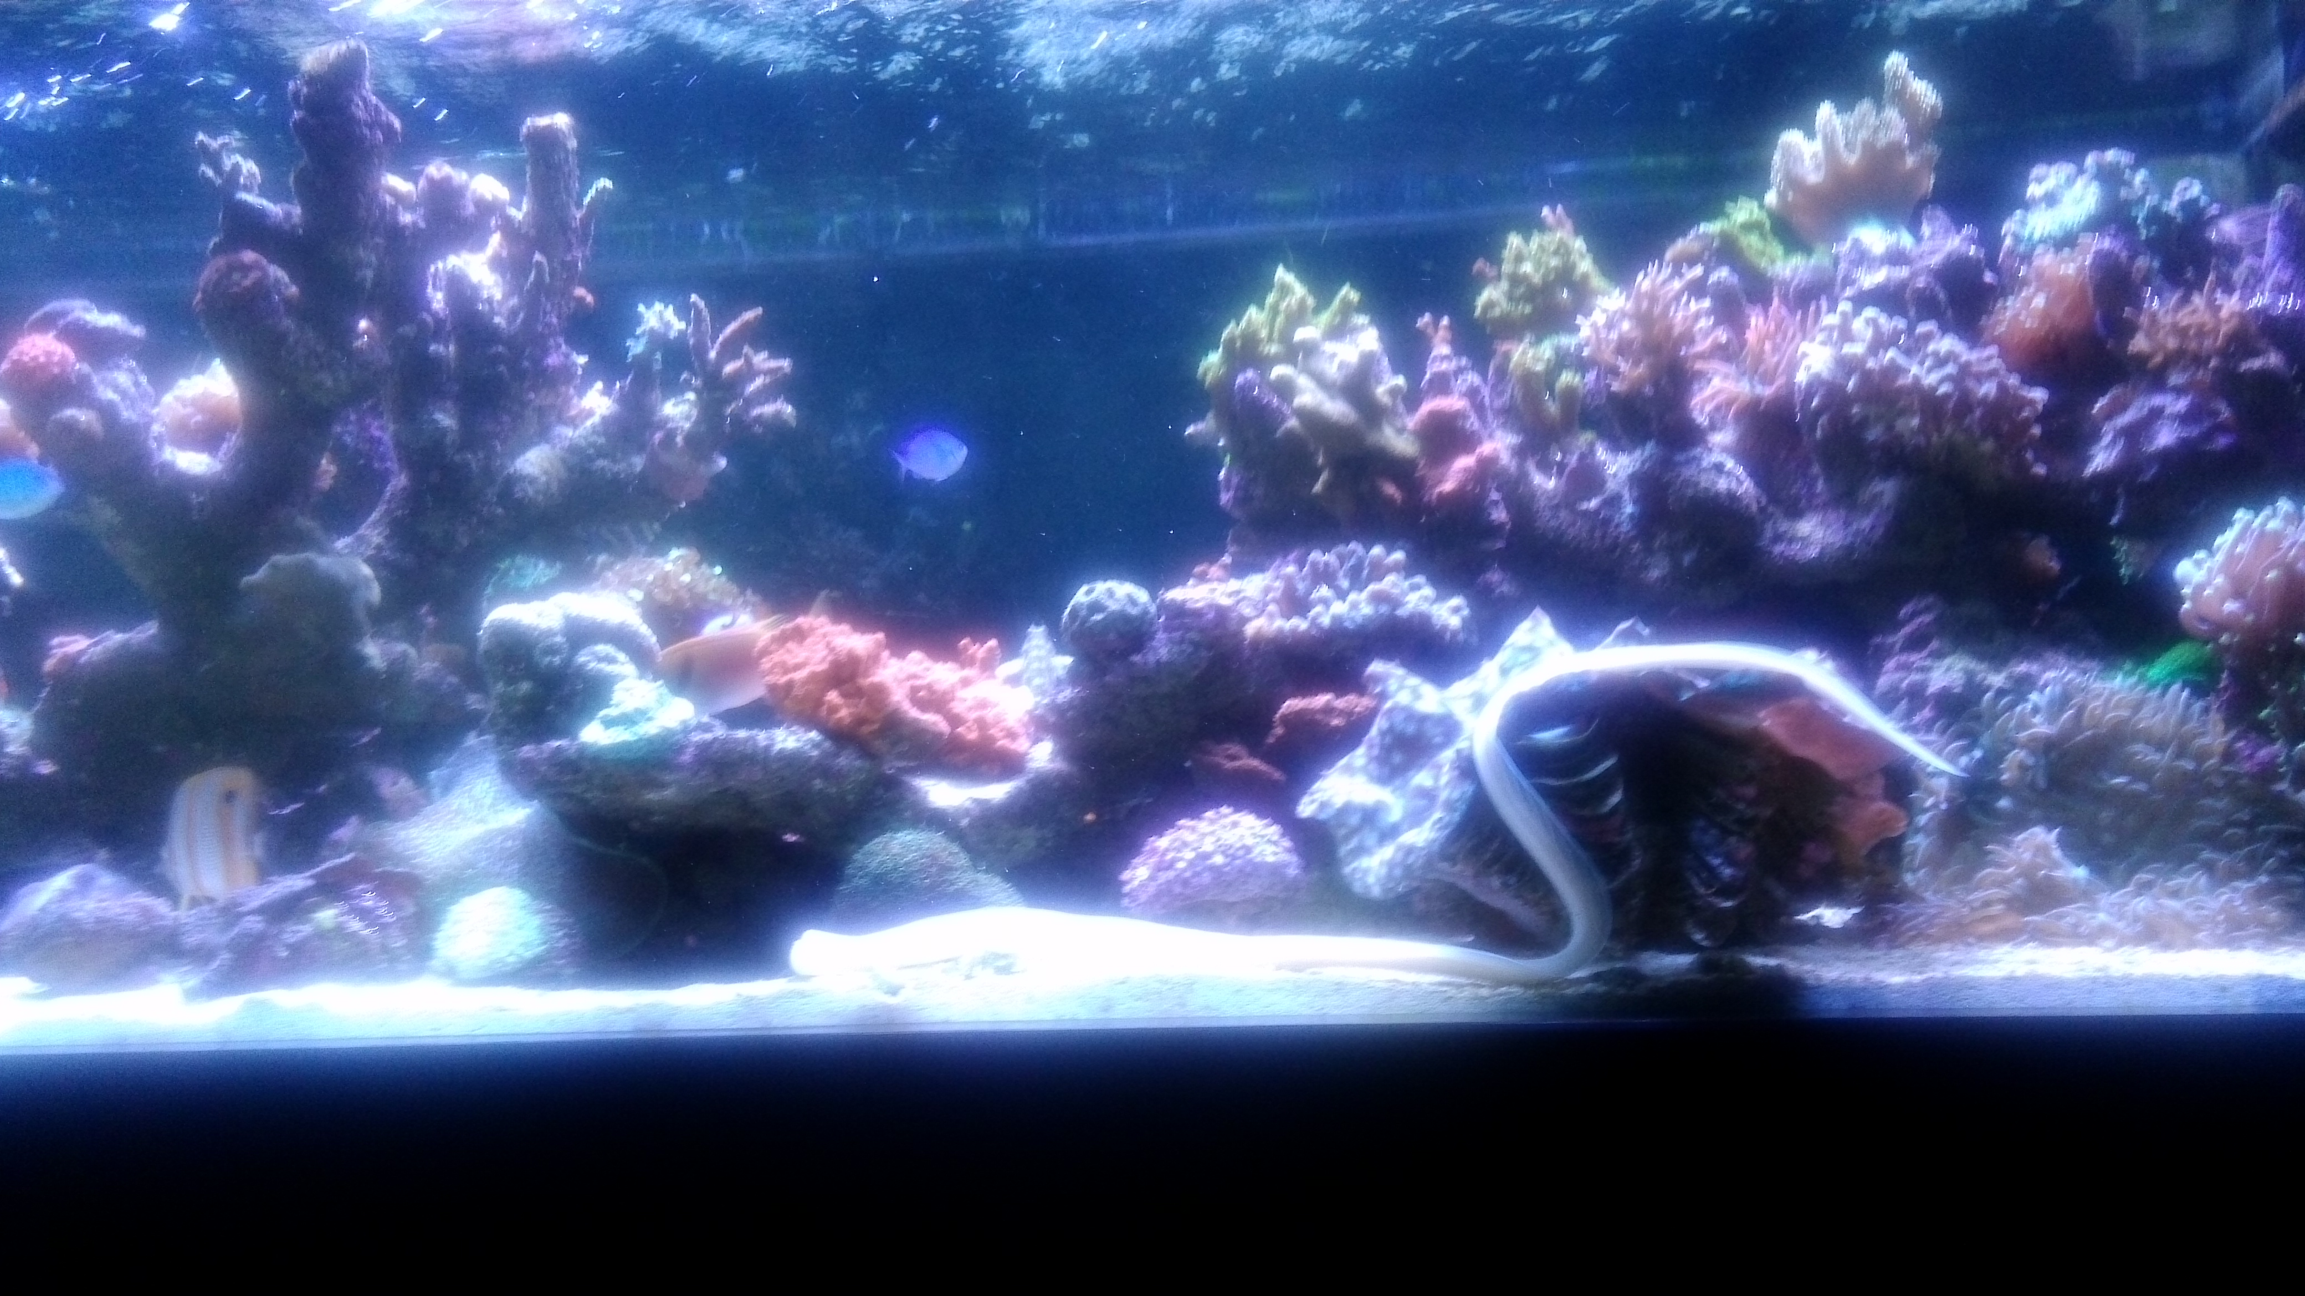
Notes:
DISTRACTOR

Slide 2

UNIVERSIDAD AUTÓNOMA DEL ESTADO DE MÉXICO
FACULTAD DE ODONTOLOGÍA
ÁREA DE REHABILITACIÓN ODONTOLÓGICA
PLAN DE ESTUDIOS: CIRUJANO DENTISTA
UNIDAD DE APRENDIZAJE: OPERATORIA PRECLÍNICA I
MATERIAL SOLO VISIÓN PROYECTABLES
NOMBRE DEL MATERIAL:
IONÓMERO DE VIDRIO
ELABORADO POR:
DR. EN E. MIGUEL ANGEL PADILLA MILLÁN
2015
Notes:
Material solo visión proyectable: IONÓMERO DE VIDRIO.

Slide 3
IONÓMERO DE VIDRIO
EL presente trabajo de material solo visión proyectable de la unidad de aprendizaje Operatoria Preclínica I tiene como objetivo actualizar, complementar y ser un auxiliar importante en el proceso de enseñanza aprendizaje en los alumnos del segundo semestre, teniendo como base el programa de la materia correspondiente al tema de: Ionómero de vidrio.
Notes:
Objetivo del material solo visión del tema ionómero de vidrio.

Slide 4
IONÓMERO DE VIDRIO
El contenido de este material comprende: composición, indicaciones, contraindicaciones, usos, clasificación, cementos de ionómero de vidrio convencionales tipo I Agente cementante; tipo II. Cemento restaurador; tipo III. cemento sellador de fosas y fisuras; tipo IV. cemento para base cavitaria.
El conocimiento de el cemento de Ionómero de vidrio y su aplicación clínica es muy importante en Operatoria Preclínica I, por lo que éste material visual es esencial, fundamental y necesario para un estudiante del segundo semestre de la Facultad de Odontología .
Notes:
Justificación del material solo visión del tema ionómero de vidrio

Slide 5
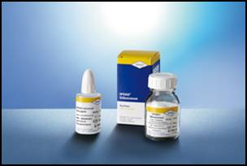
IONÓMERO DE VIDRIO
ANTECEDENTES:
Los precursores del Ionómero de vidrio fueron los cementos de silicatos de aluminio que se utilizaron algún tiempo en la clínica odontológica; sin embargo disminuyó su uso y aplicación por provocar constantemente muertes pulpares.
Notes:
Antecedentes del cemento de ionómero de vidrio a partir de los cementos de silicato.

Slide 6
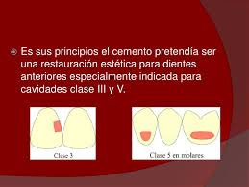
IONÓMERO DE VIDRIO
ANTECEDENTES.
No obstante se dieron cuenta que este material poseía en su estructura química, una sustancia que impedía y contrarrestaba la caries dental : EL FLORURO DE SODIO.
Notes:
Conocimiento de los antecedentes del cemento de ionómero de vidrio.

Slide 7
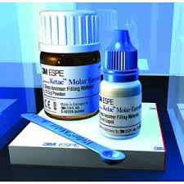
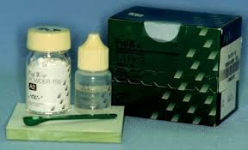
IONÓMERO DE VIDRIO
ANTECEDENTES.
En 1971 los Doctores Ingleses Wilson y Kent observaron que el flúor sufría una transpolarización hacía las paredes y estructuras del diente , fue por ello que trabajaron en la búsqueda de un material con todos los beneficios de los silicatos sin los provocados por los arsénicos. Así es como incorporan el IONÓMERO DE VIDRIO en la práctica odontológica.
Notes:
Los Drs. Wilson y Kent incorporan el ionómero de vidrio a la práctica odontológica.

Slide 8
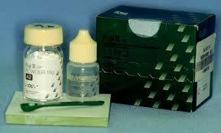
IONÓMERO DE VIDRIO
COMPOSICIÓN
Vidrios de aluminio silicatos con alto contenido de flúor fluoruro de aluminio
Oxido de silicio fluoruro de sodio
Oxido de aluminio fosfato de aluminio fluoruro de calcio
Oxido de aluminio fosfato de aluminio fluoruro de calcio
POLVO
Notes:
Conocimiento de la composición de cemento de ionómero de vidrio. Iniciando con el polvo.

Slide 9
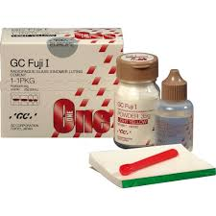
IONÓMERO DE VIDRIO
COMPOSICIÓN
SOLUCIÓN ACUOSA DE ÁCIDO POLIACRÍLICO AL 45% O 50%
LÍQUIDO
Notes:
Conocimiento de la composición del líquido cemento de ionómero de vidrio.

Slide 10
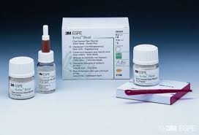
IONÓMERO DE VIDRIO
IONÓMERO DE VIDRIO
PROPIEDADES:
a) Adhesión al esmalte y dentina
b) Biocompatibilidad pulpar
c) Acción anticariogénica
d) Resistencia a la abrasión y compresión.
d) Propiedad antimicrobiana.
e) Buena radiopacidad.
f) Estabilidad en color y estética.
Notes:
Importancia de conocer las propiedades del cemento de ionómero de vidrio para su aplicación en la práctica odontológica.

Slide 11
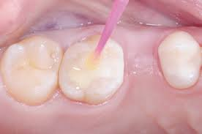
IONÓMERO DE VIDRIO
PROPIEDADES:I
g) No requiere ninguna retención mecánica.
h)Compatibilidad con otros materiales dentales.
Notes:
Explicación de las propiedades del cemento de ionómero de vidrio para su aplicación en la práctica odontológica.

Slide 12
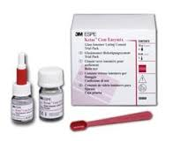
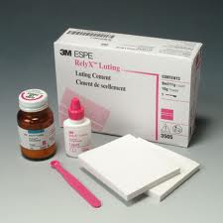
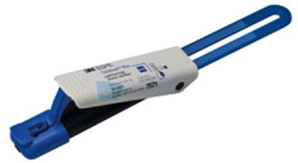
IONÓMERO DE VIDRIO
USOS
BASE Y AISLANTE TÉRMICO
AGENTE CEMENTANTE
IONÓMERO DE VIDRIO MATERIAL RESTAURADOR
SELLADOR DE FOSAS Y FISURAS
Notes:
Descripción de los usos del cemento de Ionómero de vidrio., como base agente cementante, restaurador y sellador de fosas y fisuras..

Slide 13
IONÓMERO DE VIDRIO
DESVENTAJAS
Desventajas
Falta de dureza
Superficie porosa
Poca resistencia a la abrasión
Sensibilidad al agua (absorbe o deshidrata)
Notes:
Importancia de conocer las desventajas del cemento ionómero de vidrio parar saber su alcance en operatoria dental.

Slide 14
IONÓMERO DE VIDRIO
Contraindicaciones
Para áreas sujetas a grandes cargas oclusales
En restauraciones de áreas vestibulares grandes donde la estética es primordial
Restauraciones de cavidades de clase IV
Restauraciones de cavidades amplias clase I
Restauraciones de cavidades clase II
Restauraciones de cavidades grandes de grandes áreas de cúspide.
Notes:
Contraindicaciones del cemento ionómero de vidrio parar saber su limitaciones en operatoria dental.

Slide 15
IONÓMERO DE VIDRIO
CLASIFICACIÓN
A) CEMENTOS DE IONÓMERO CONVENCIONALES
B) CEMENTOS DE IONÓMERO REFORZADOS
Notes:
Descripción de la clasificación del cemento de ionómero de vidrio.

Slide 16
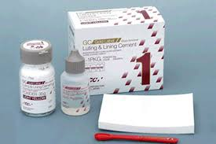
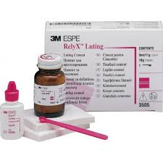
IONÓMERO DE VIDRIO
CEMENTOS DE IONÓMERO CONVENCIONALES.
TIPO I. AGENTE CEMENTANTE.
Se usan para cementación de incrustaciones, coronas y prótesis.
Relación polvo/líquido 1.5: 1
Fraguado rápido con pronta resistencia de absorción de agua
Radiopaco.
Notes:
Explicación del cemento de ionómero de vidrio tipo I agente cementante de incrustaciones, coronas y protesis.

Slide 17
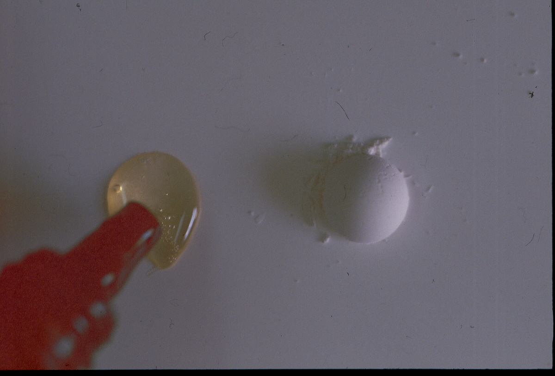
IONÓMERO DE VIDRIO
PROPORCIÓN POLVO-LÍQUIDO.
Notes:
Importancia de conocer la proporción polvo-líquido del cemento de ionómero de vidrio .

Slide 18
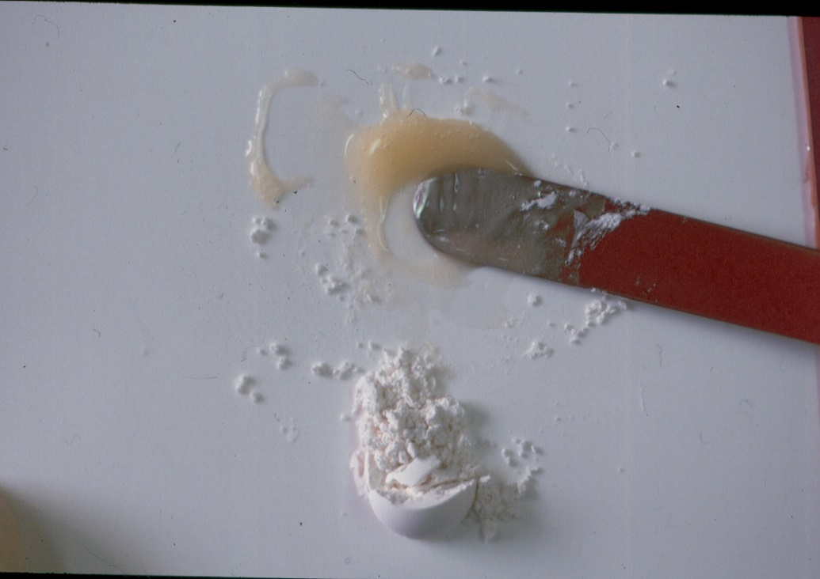
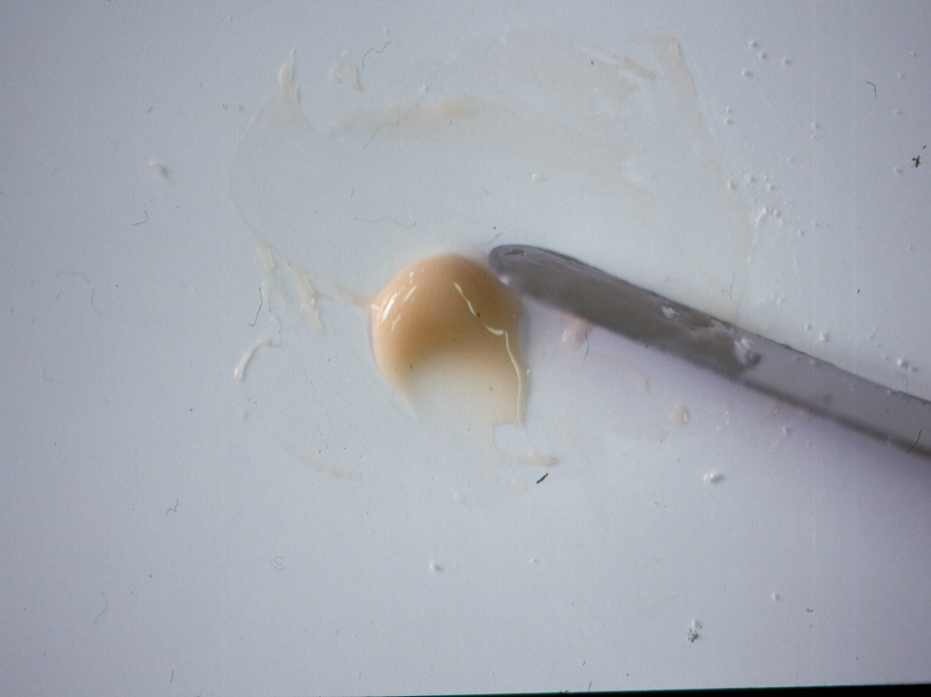
IONÓMERO DE VIDRIO
MEZCLADO Y CONSISTENCIA
Notes:
Características del mezlado y consistencia del cemento de ionómero de vidrio.

Slide 19
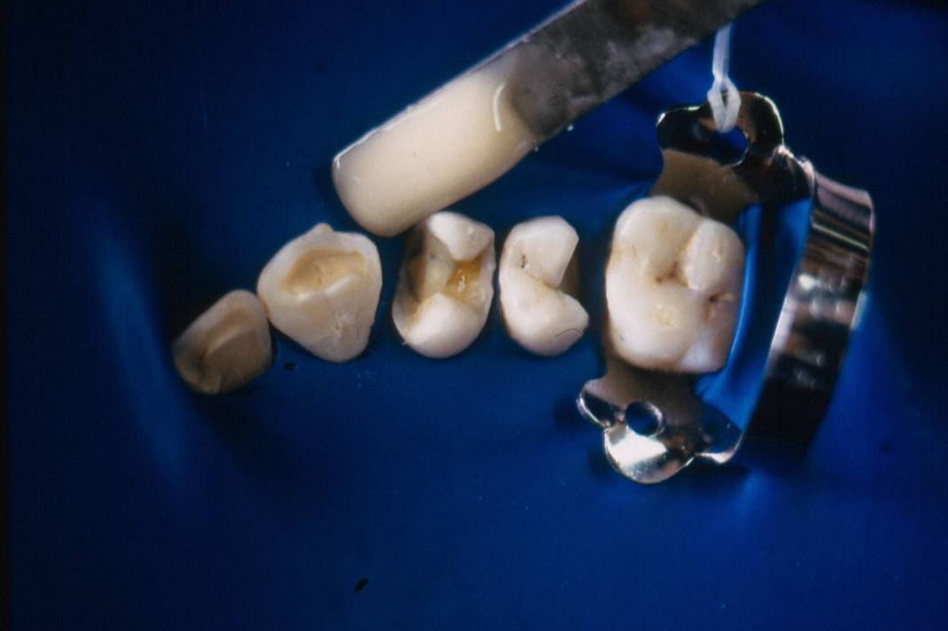
IONÓNOMERO DE VIDRIO
APLICACIÓN CLÍNICA
Notes:
Aplicación del cemento de ionómero de vidrio en la cavidad para cementar una incrustación.

Slide 20
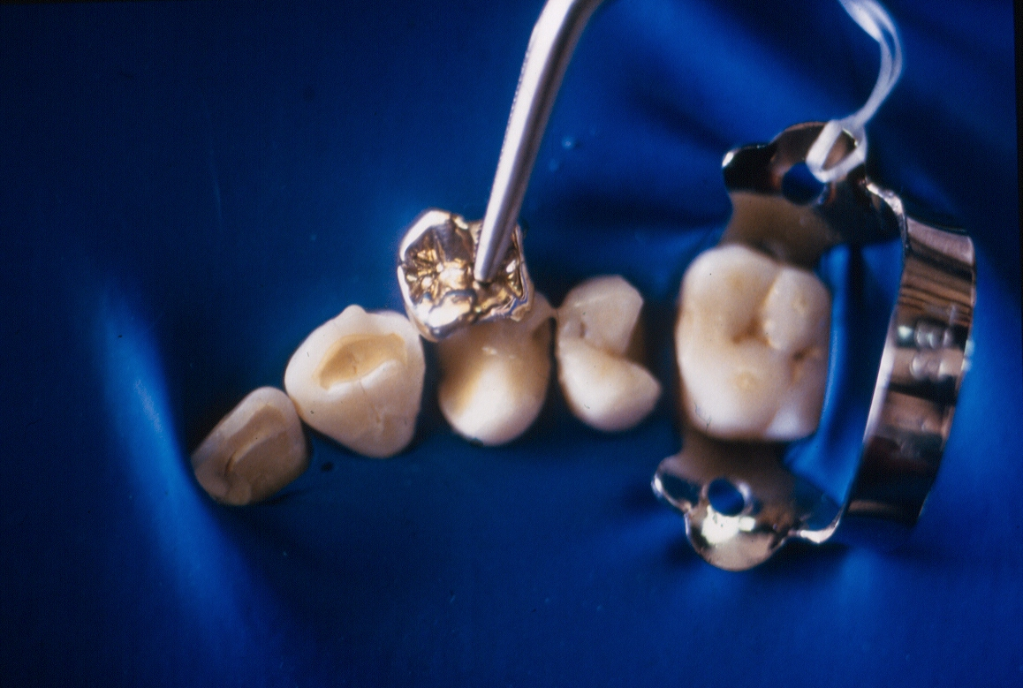
IONÓNOMERO DE VIDRIO
CEMENTACIÓN DE INCRUSTACIÓN.
Notes:
Cementación de la incrustación con cemento de ionómero de vidrio.

Slide 21
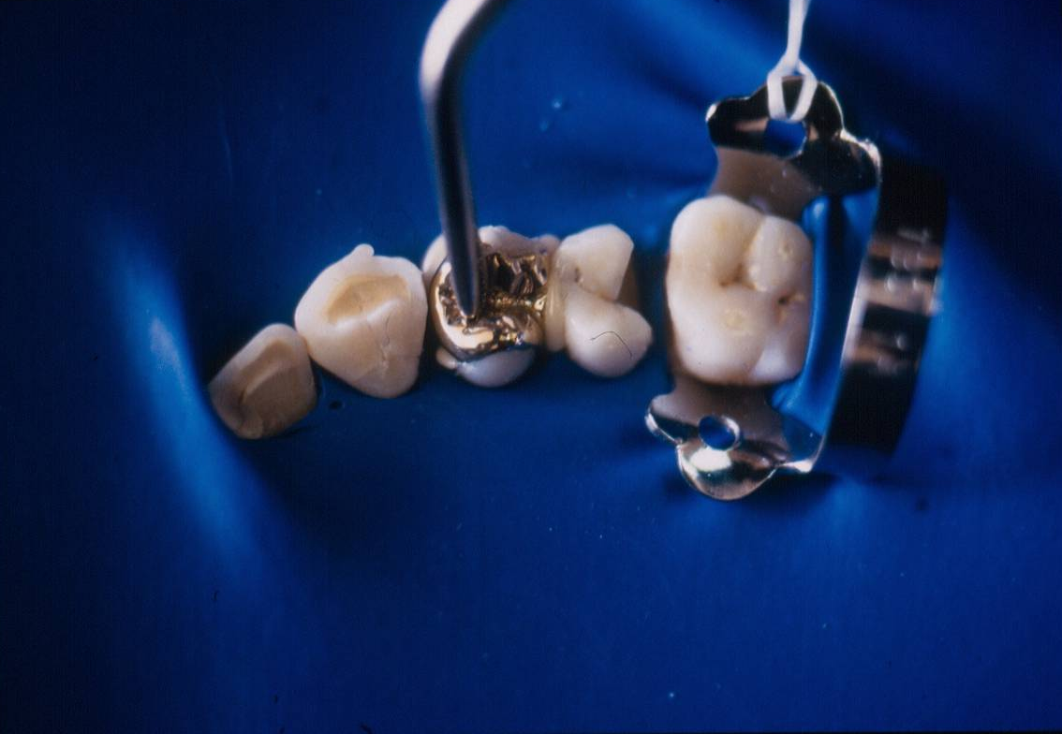
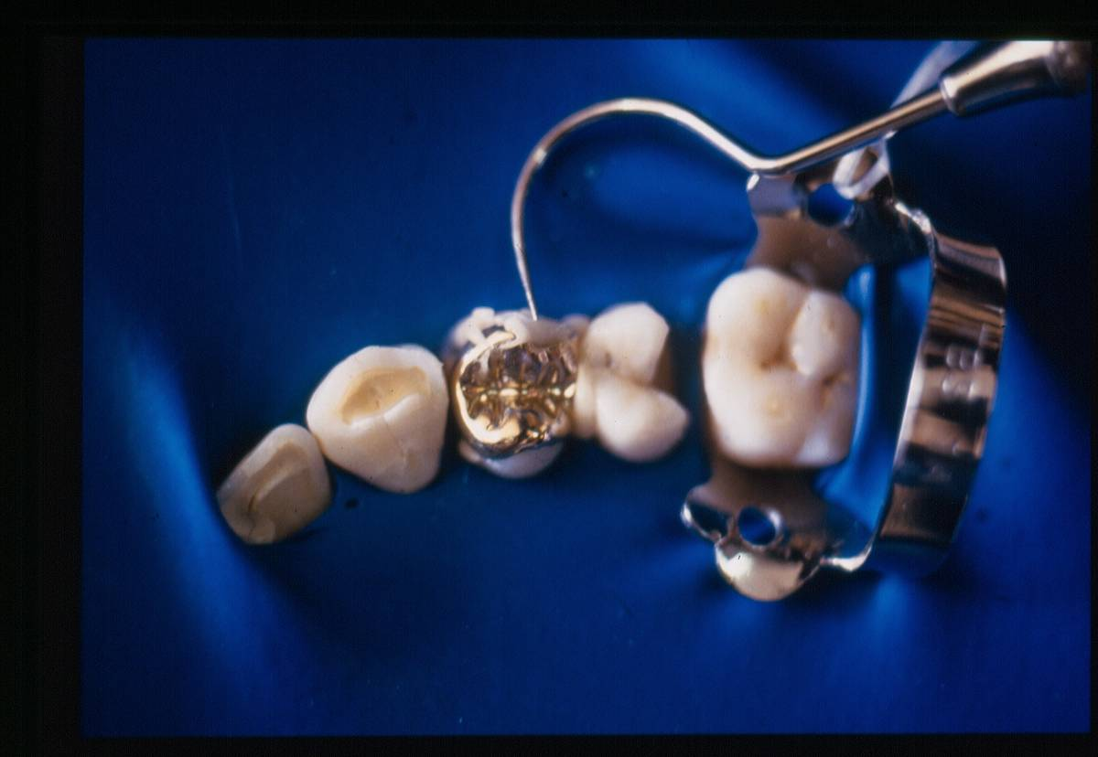
IONÓNOMERO DE VIDRIO
APLICACIÓN CLÍNICA.PRESIÓN Y ELIMINACIÓN DE EXCEDENTES.
Notes:
Aplicación clínica, presión y eliminación de excedentes durante la cementación de la incrustación.

Slide 22
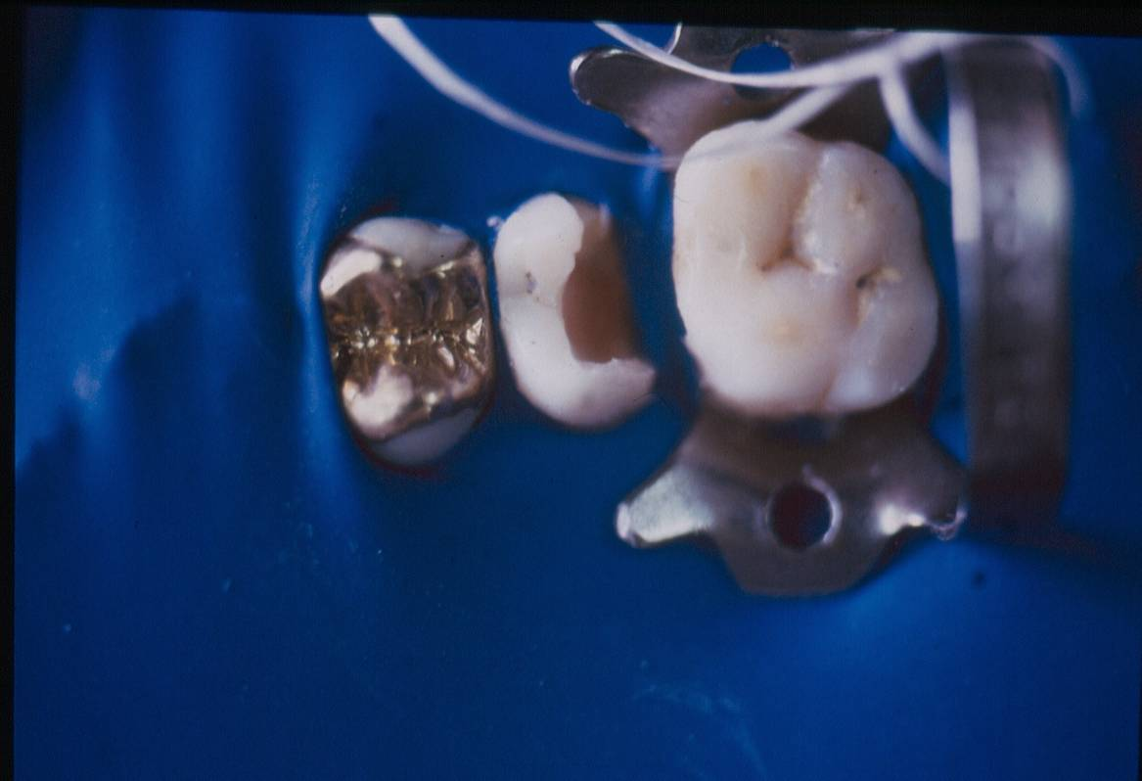
IONÓNOMERO DE VIDRIO
APLICACIÓN CLÍNICA. TERMINADO
Notes:
Incrustación cementada con cemento de ionómero de vidrio tipo I.

Slide 23
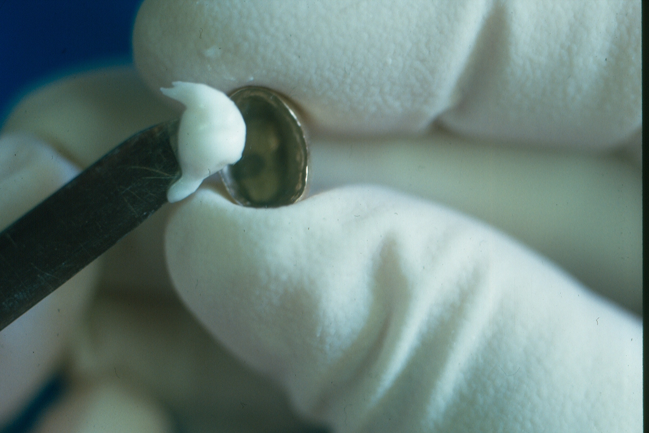
IONÓNOMERO DE VIDRIO
APLICACIÓN CLÍNICA DE CEMENTACIÓN DE UNA CORONA METÁLICA.
Notes:
Aplicación clínica de cementación de una corona metálica con cemento de ionómero de vidrio tipo I.

Slide 24
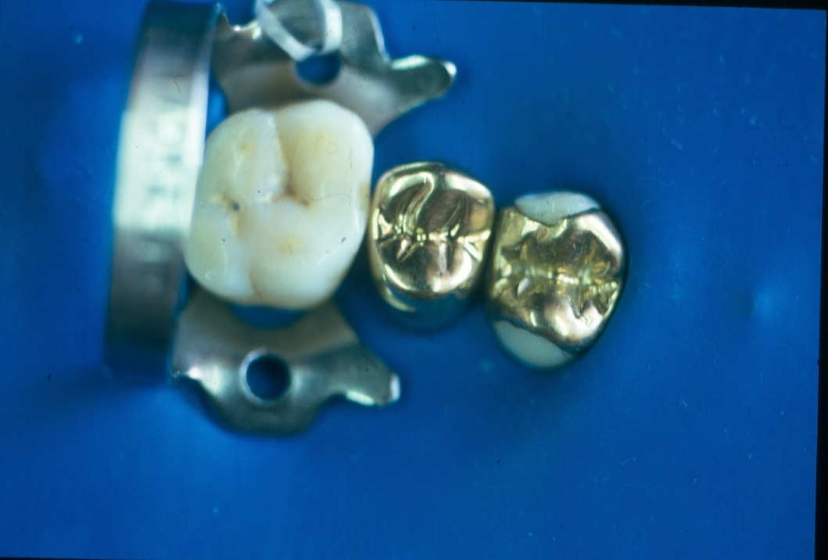
IONÓNOMERO DE VIDRIO
APLICACIÓN CLÍNICA DE CEMENTACIÓN DE UNA CORONA METÁLICA.
Notes:
Corona cementada con cemento de ionómero de vidrio tipo I.

Slide 25
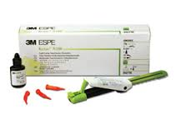
IONÓMERO DE VIDRIO
CEMENTOS DE IONÓMERO CONVENCIONALES
TIPO II . CEMENTO RESTAURADOR
Se usan para restauración de piezas permanentes clase III y V, erosión, abfracción y abrasión cervical.
Restauración temporal y provisional
Relación polvo/líquido 2.5: 1
Buena gradación de colores.
Radiolúcido.
Notes:
Explicación del cemento de ionómero de vidrio tipo II, como material restaurativo.

Slide 26
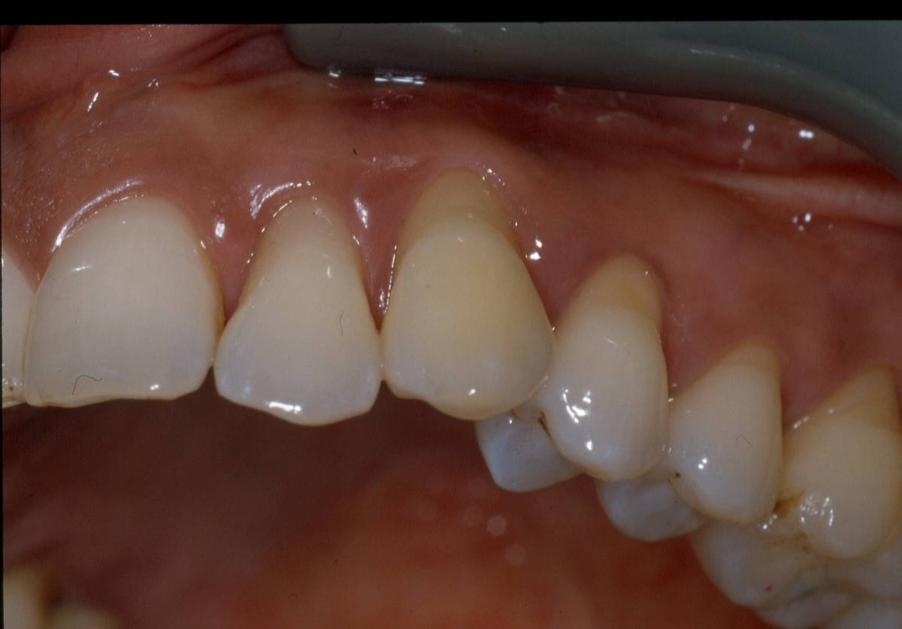
IONÓMERO DE VIDRIO
APLICACIÓN CLÍNICA EN UNA LESIÓN CERVICAL NO CARIOSA DE ABFRACCIÓN.
Notes:
Caso clínico de una lesión de abfracción.

Slide 27
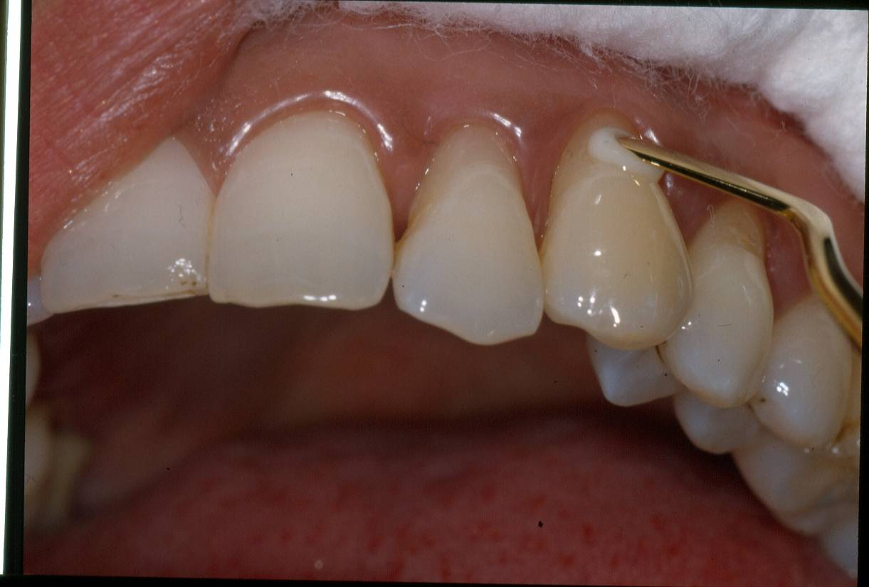
IONÓMERO DE VIDRIO
APLICACIÓN CLÍNICA EN UNA LESIÓN NO CARIOSA DE ABFRACCIÓN.
COLOCACION DEL IONOMERO DE VIDRIO TIPO II.
Notes:
Aplicación clínica del cemento ionómero de vidrio tipo II en una lesión de abfracción.

Slide 28
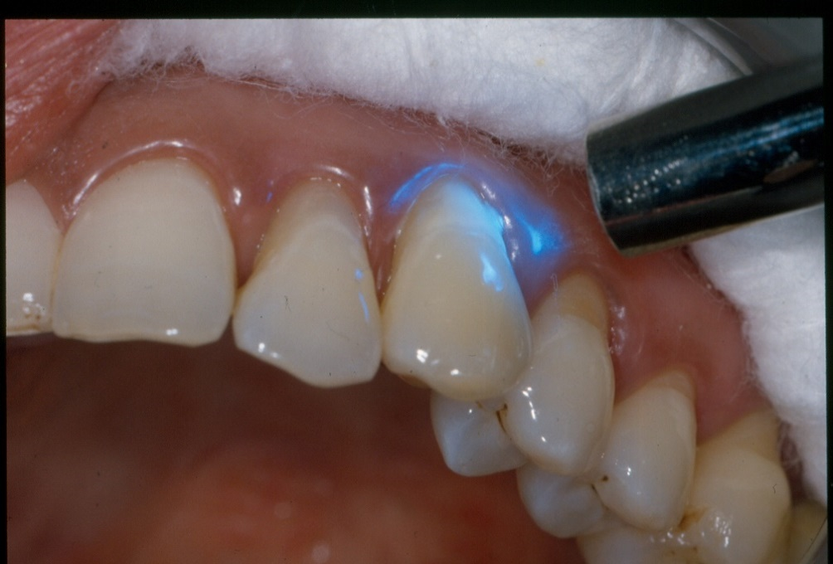
IONÓMERO DE VIDRIO
APLICACIÓN CLÍNICA EN UNA LESIÓN NO CARIOSA DE ABFRACCIÓN.
POLIMERIZACIÓN
Notes:
Polimerización del cemento ionómero de vidrio tipo II en una lesión de abfracción.

Slide 29
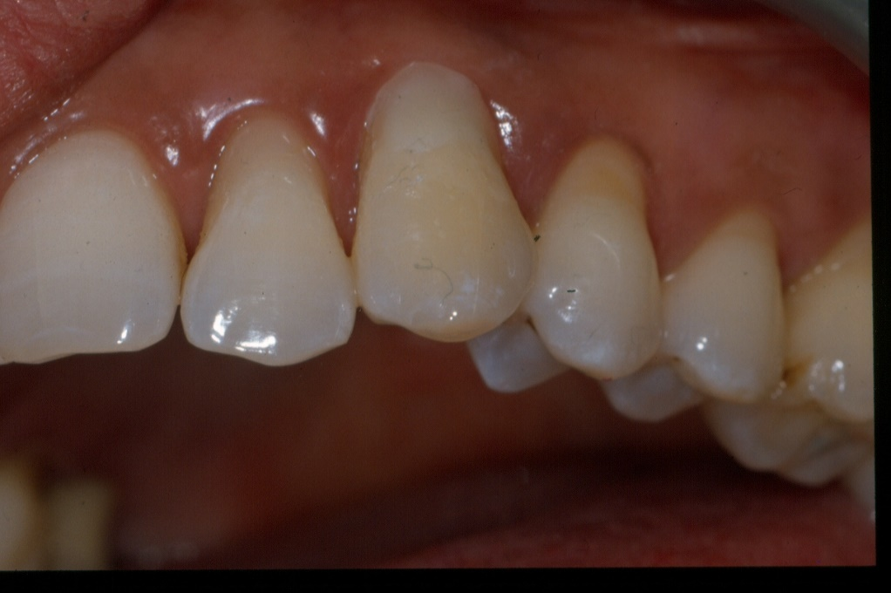
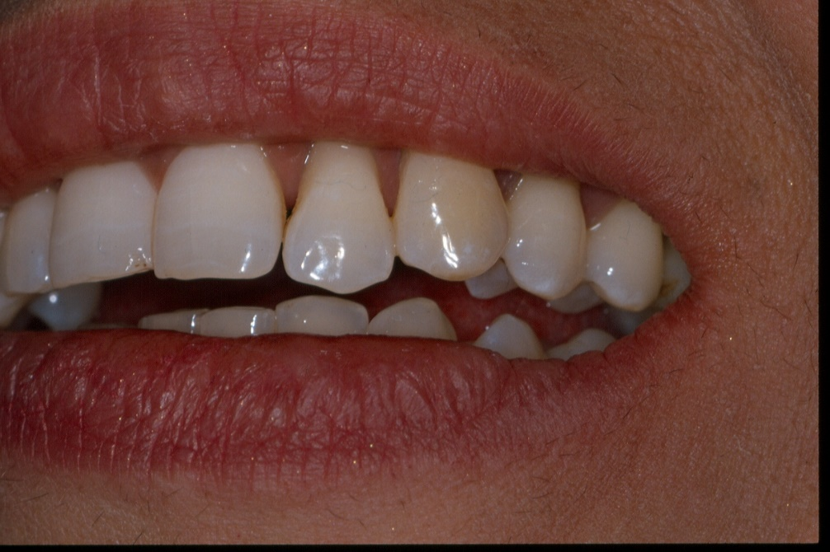
IONÓMERO DE VIDRIO
APLICACIÓN CLÍNICA EN UNA LESIÓN NO CARIOSA DE ABFRACCIÓN. RESTAURACIÓN CON IONÓMERO DE VIDRIO TIPO II.
Notes:
Restauración con cemento ionómero de vidrio tipo II en una lesión de abfracción.

Slide 30
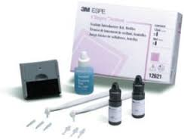
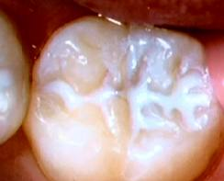
IONÓMERO DE VIDRIO
CEMENTOS DE IONÓMERO CONVENCIONALES
TIPO III. CEMENTO SELLADOR DE FOSAS Y FISURAS.
Se usan para sellar fosa y fisuras.
Notes:
Explicación del cemento de ionómero de vidrio tipo III, utilizado para sellador de fosas y fisuras.

Slide 31
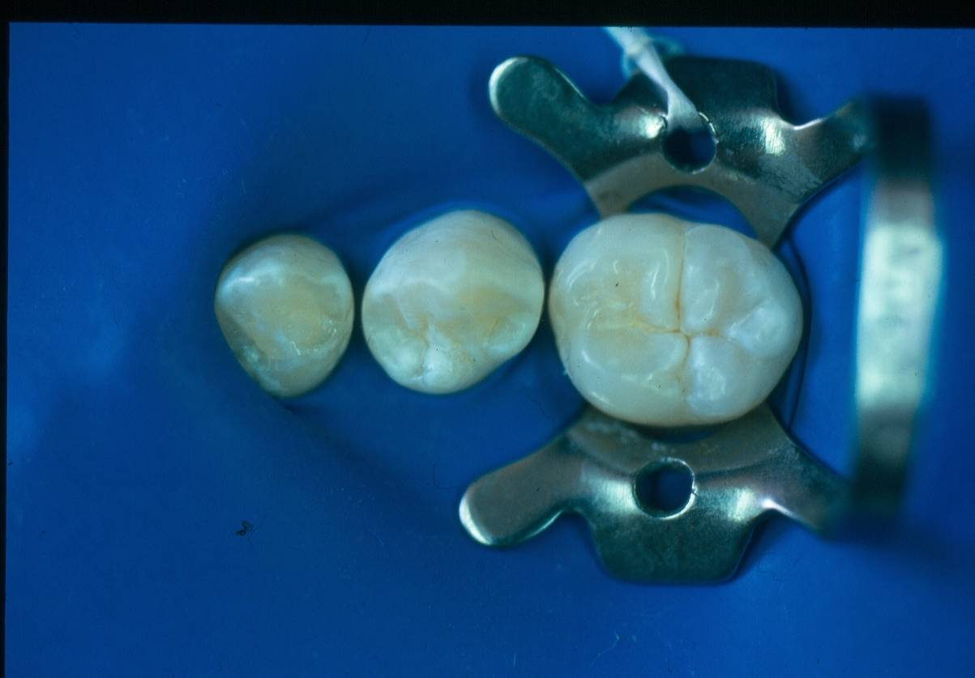
IONOMERO DE VIDRIO
APLICACIÓN CLÍNICA.
AISLAMIENTO:
Notes:
Importancia del aislamiento en la aplicación clínica del cemento de ionómero de vidrio tipo III, utilizado para sellar fosas y fisuras.

Slide 32
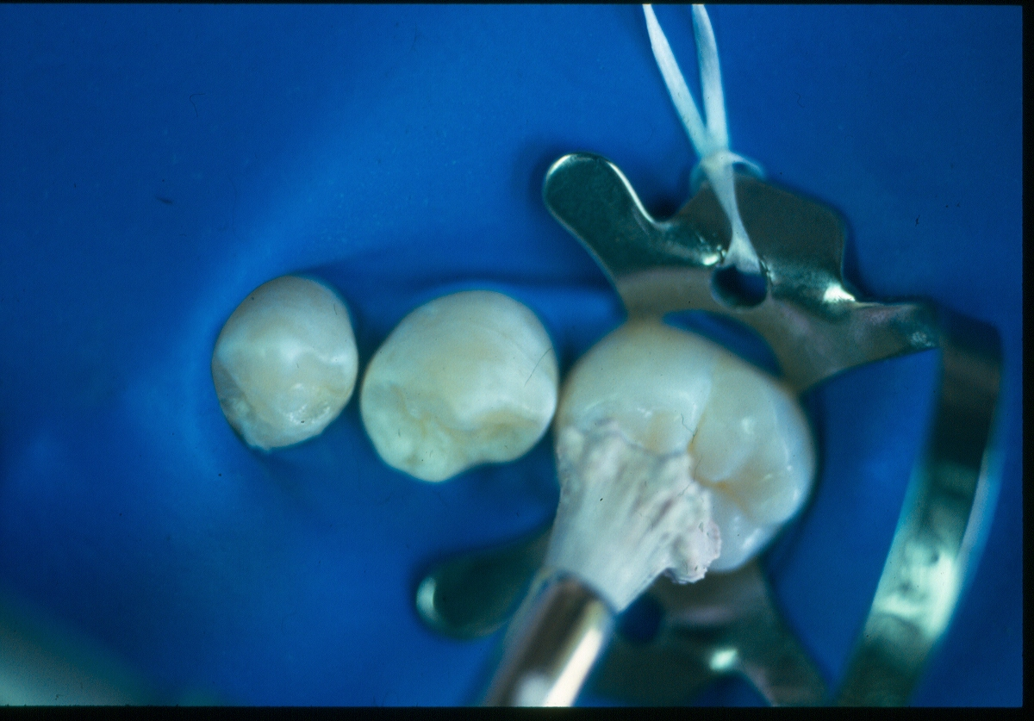
IONOMERO DE VIDRIO
PROFILAXIS:
Notes:
Preparación de la superficie oclusal, realizando una profilaxis.

Slide 33
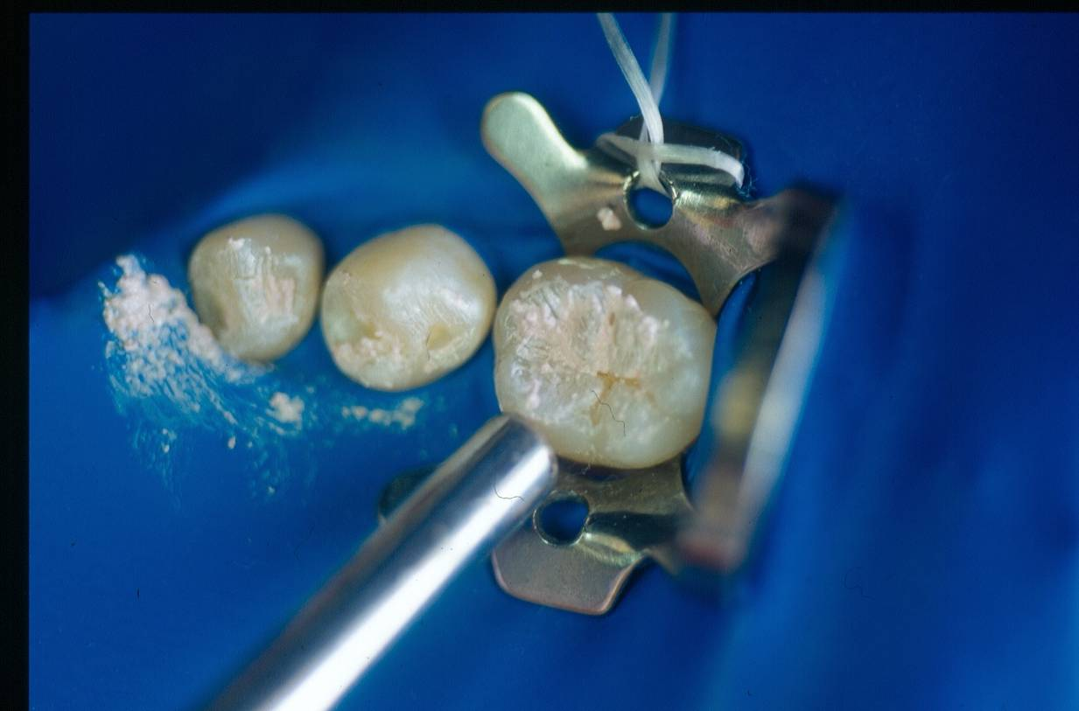
IONOMERO DE VIDRIO
LAVADO Y SECADO
Notes:
Preparación de la superficie oclusal, realizando el lavado y secado, antes de la aplicación del cemento de ionómero de vidrio tipo III.

Slide 34
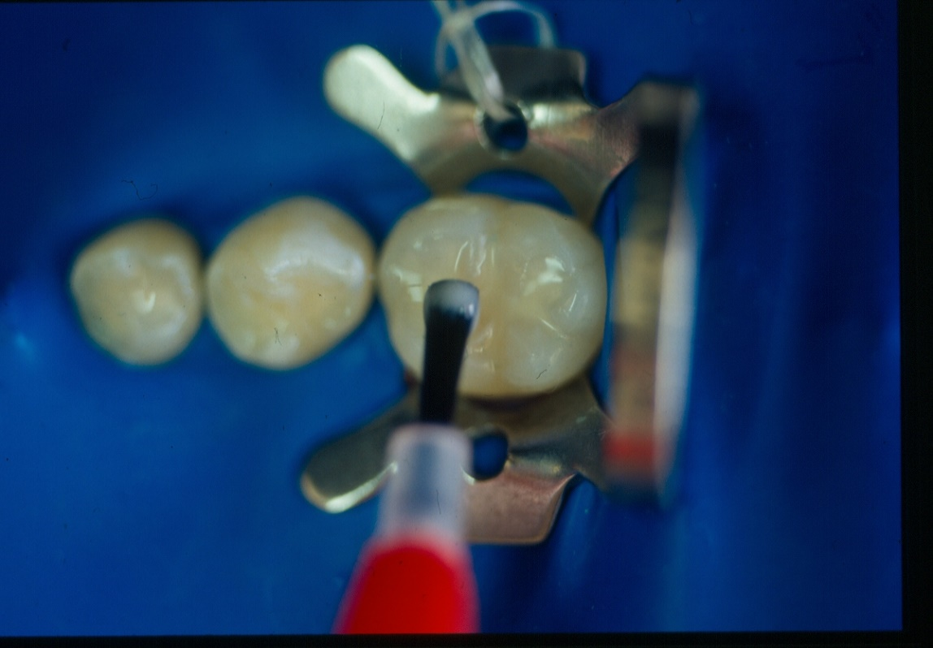
IONOMERO DE VIDRIO
APLICACIÓN DEL SELLADOR.
Notes:
Aplicación clínica del cemento de ionómero de vidrio tipo III, para sellar fosas y fisuras.

Slide 35
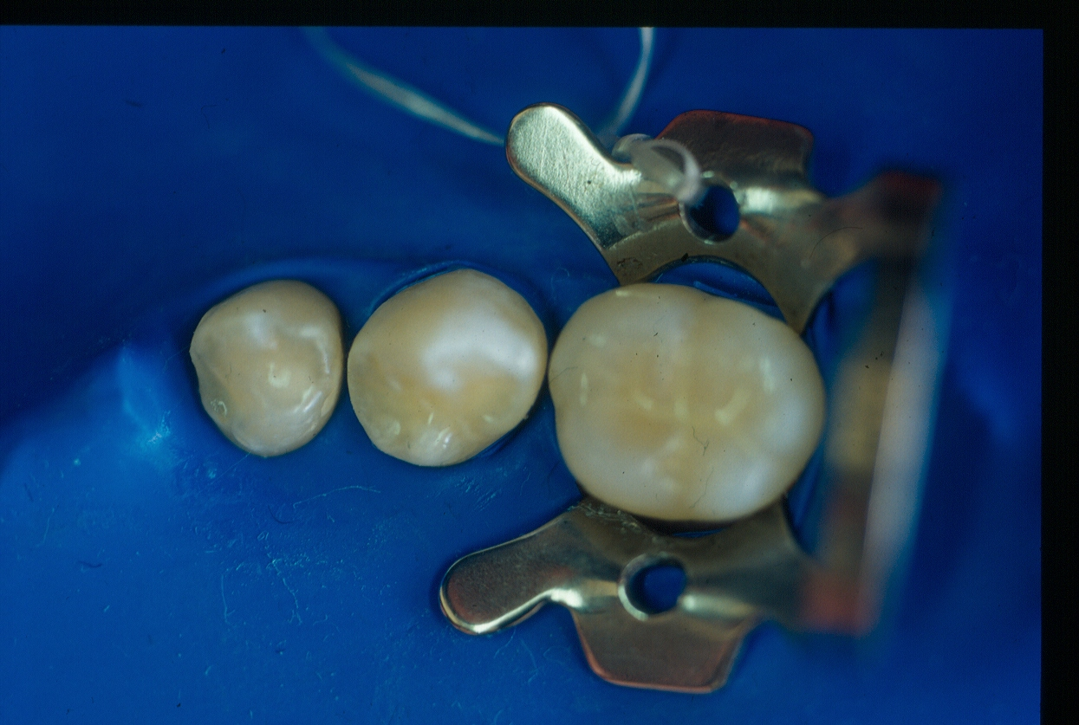
IONOMERO DE VIDRIO
SELLADOR TERMINADO.
Notes:
Sellador de fosetas y fisuras terminado.

Slide 36
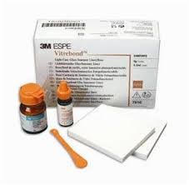
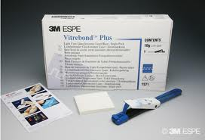
IONÓMERO DE VIDRIO
CEMENTOS DE IONÓMERO CONVENCIONALES
TIPO IV. CEMENTO PARA BASE CAVITARIA.
Se usan como bases cavitarias en dientes que van a ser restaurados.
Relación polvo-líquido 1.5:1
Carece de propiedades estéticas .
Radiopaco.
Notes:
Explicación del cemento de ionómero de vidrio tipo IV, utilizado para bases cavitarias.

Slide 37
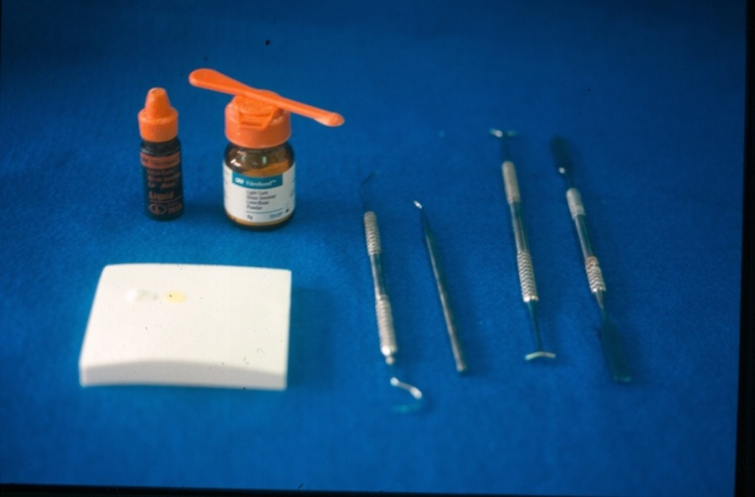

IONÓMERO DE VIDRIO
MEDICACIÓN DE CAVIDADES POR SU PROFUNDIDAD:
POCA PROFUNDIDAD.
IONÓMERO DE VIDRIO.
Notes:
Conocimiento de usar ionómero de vidrio tipo IV en cavidades de poca profundidad.

Slide 38
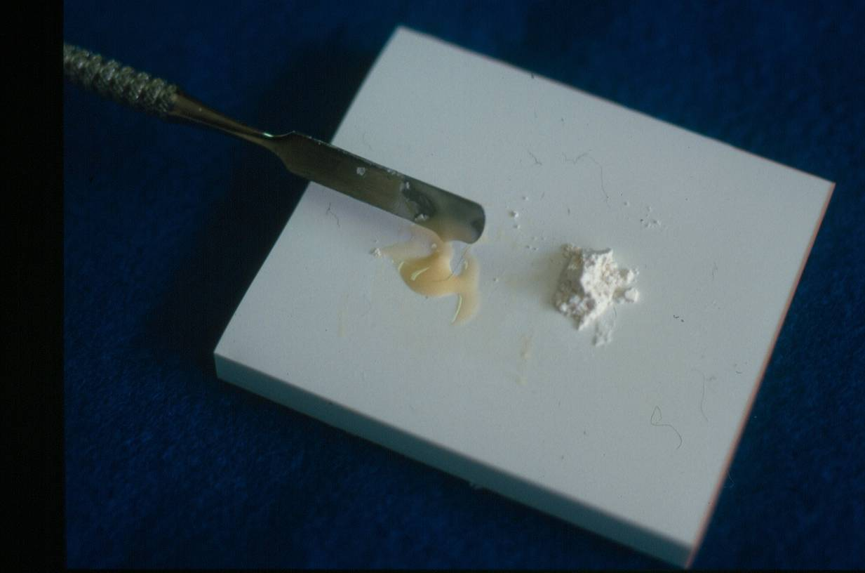

IONÓMERO DE VIDRIO
MEDICACIÓN DE CAVIDADES POR SU PROFUNDIDAD:
POCA PROFUNDIDAD.
EN RESINAS COMPUESTAS.
Notes:
Explicación del cemento de ionómero de vidrio tipo IV, utilizado como base cavitaria antes de colocar una resina compuesta.

Slide 39
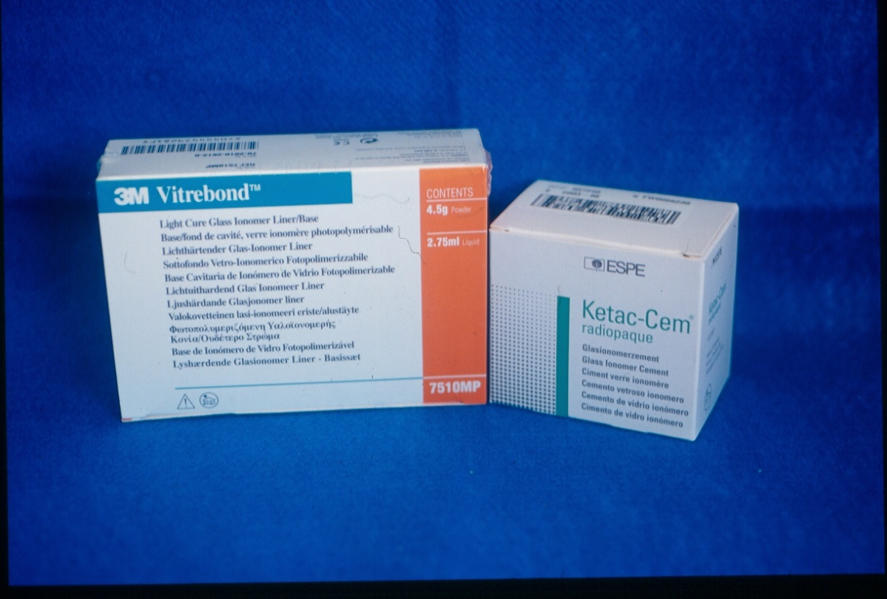
IONÓMERO DE VIDRIO
PRESENTACION COMERCIAL
Notes:
Presentación comercial del cemento de ionómero de vidrio tipo IV.

Slide 40
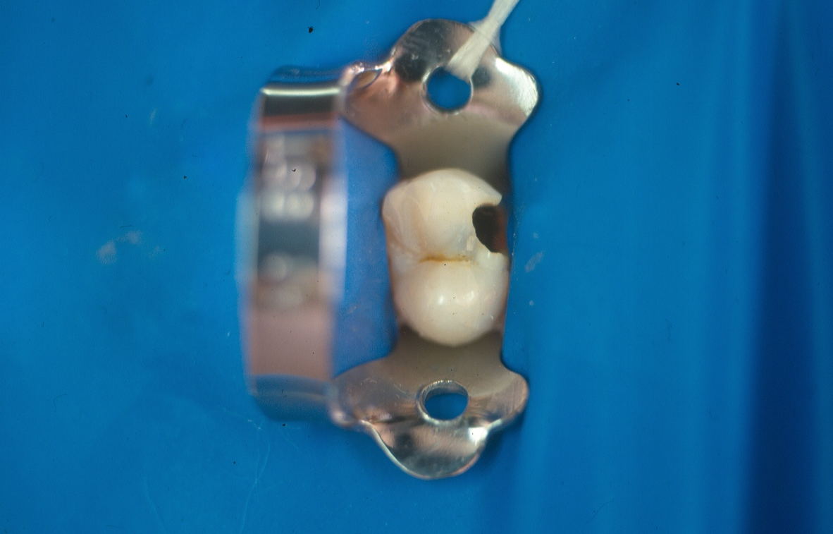
IONÓMERO DE VIDRIO
APLICACIÓN CLINICA
Notes:
Caso clínico para describir la utilización del cemento de ionómero de vidrio tipo IV.

Slide 41
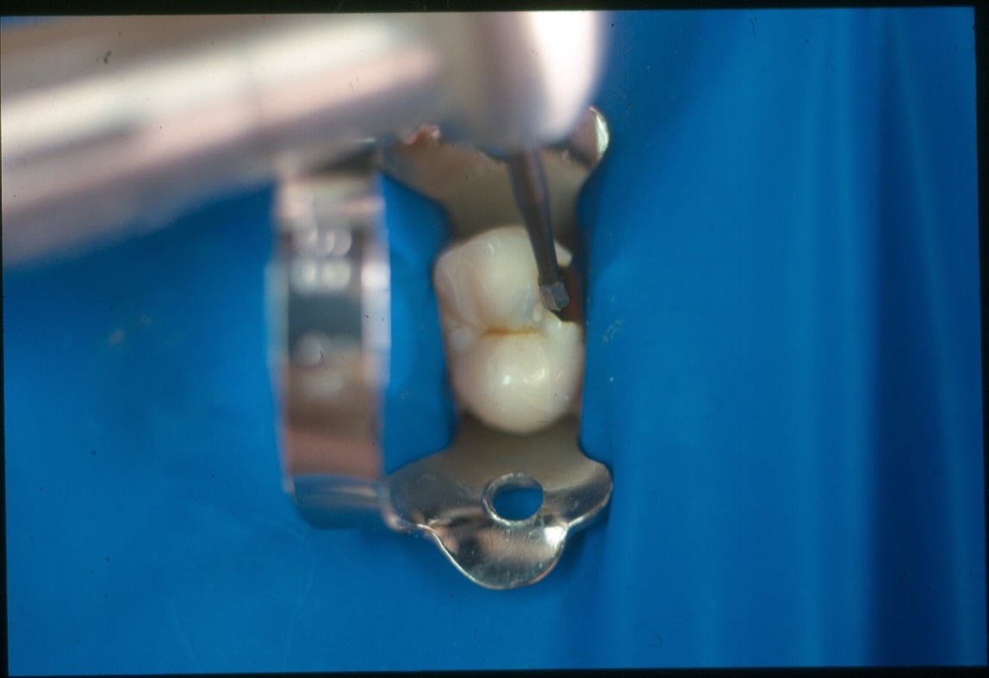
IONÓMERO DE VIDRIO
PREPARACION DE LA CAVIDAD
Notes:
Caso clínico para describir la utilización del cemento de ionómero de vidrio tipo IV, iniciando con la preparación de la cavidad.

Slide 42

IONÓMERO DE VIDRIO
MATERIAL E INSTRUMENTAL A UTILIZAR
Notes:
Material e instrumental para colocar el cemento de ionómero de vidrio tipo IV como base cavitaria.

Slide 43
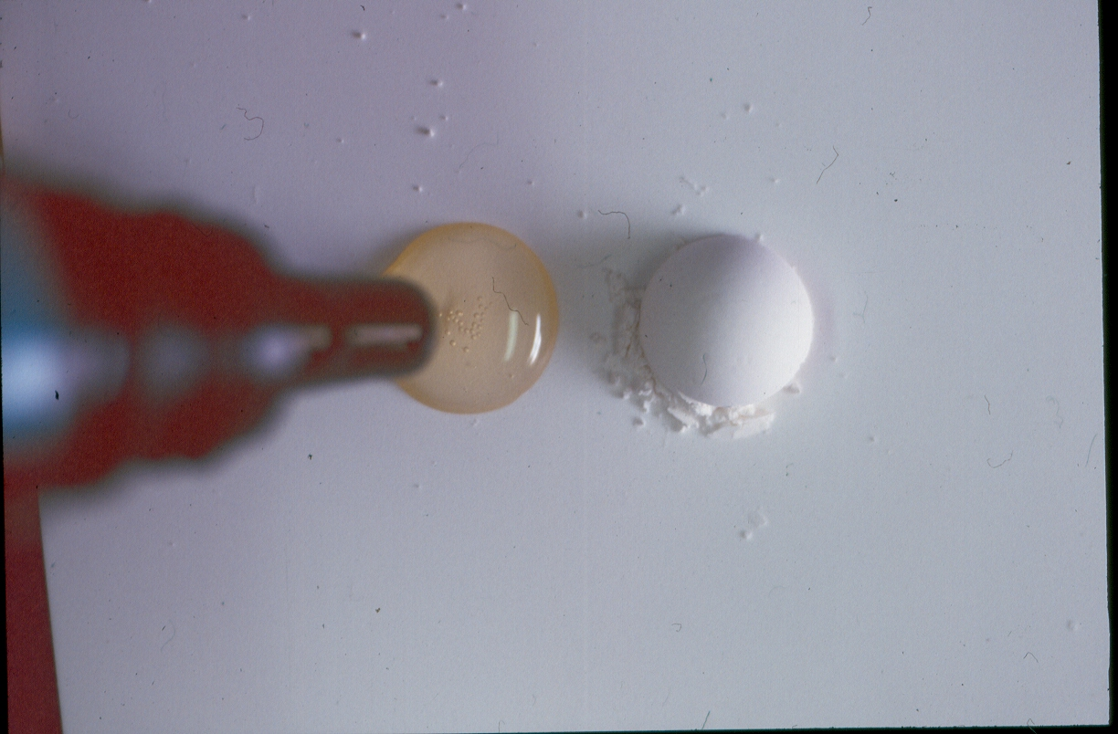
IONÓMERO DE VIDRIO
PROPORCIÓN POLVO-LÍQUIDO:
Notes:
Importancia de conocer la proporción polvo-líquido del cemento de ionómero de vidrio tipo IV.

Slide 44
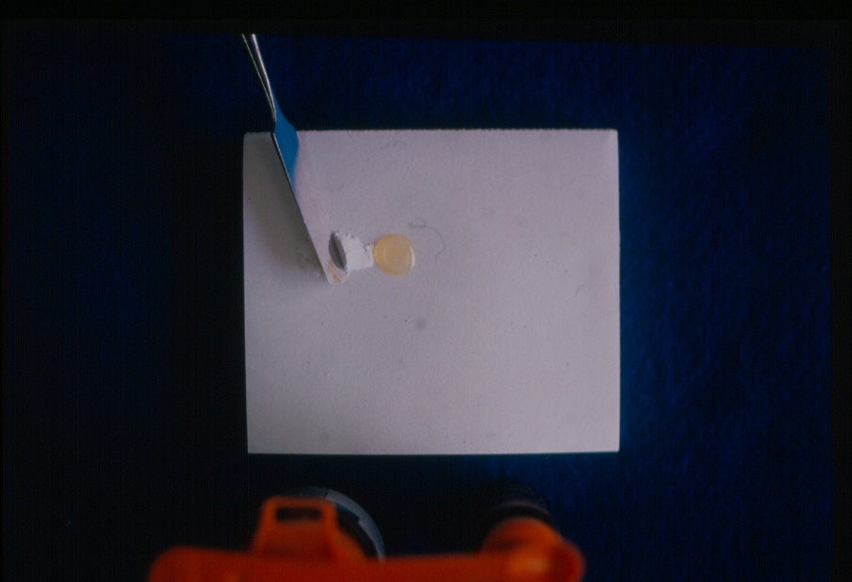
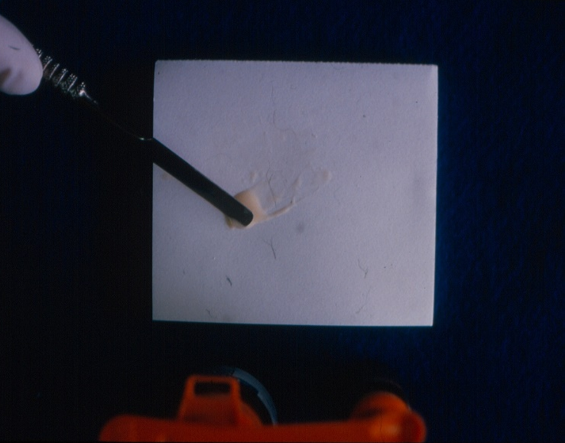
IONÓMERO DE VIDRIO
MEZCLADO Y CONSISTENCIA DEL CEMENTO.
Notes:
Mezclado y consistencia del cemento de ionómero de vidrio tipo IV .

Slide 45
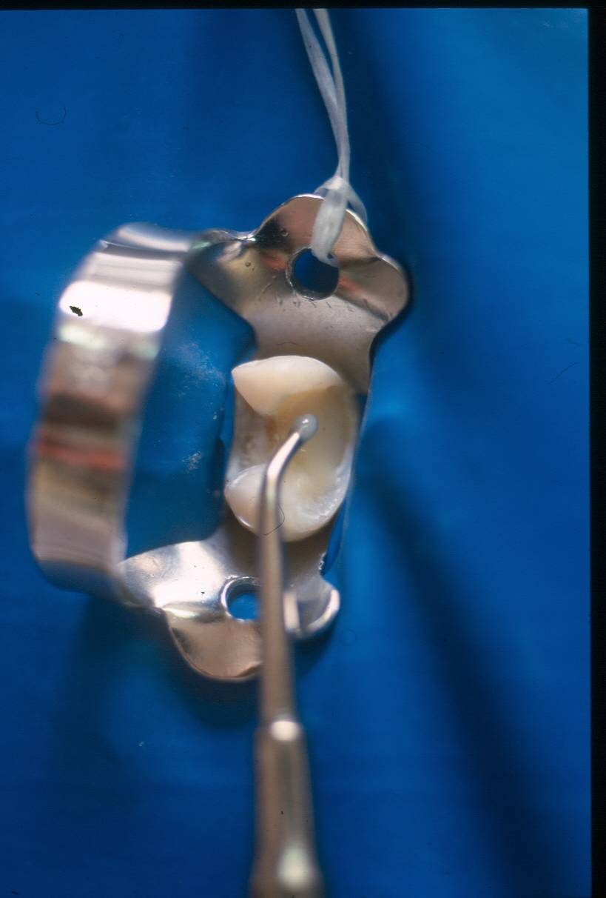
IONÓMERO DE VIDRIO
APLICACIÓN.
Notes:
Aplicación de cemento de ionómero de vidrio tipo IV en la cavidad de la pieza por restaurar.

Slide 46
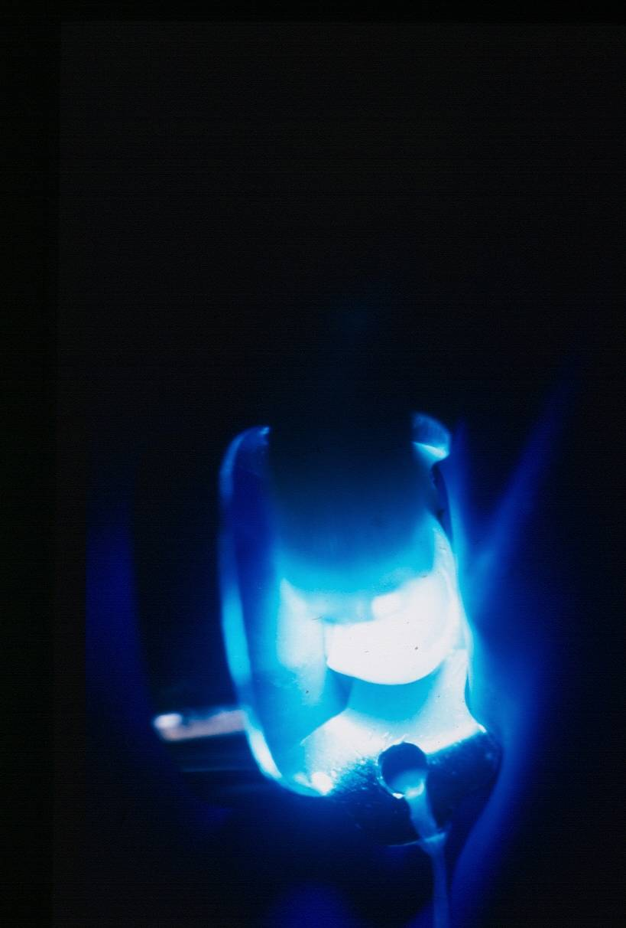
IONÓMERO DE VIDRIO
APLICACIÓN Y POLIMERIZACIÓN.
cemento de ionómero de vidrio tipo IV
Notes:
Polimerización del cemento de ionómero de vidrio tipo IV .

Slide 47
IONÓMERO DE VIDRIO
GRUPO B. CEMENTOS DE IONÓMERO REFORZADOS
a).- Reforzado con C.- Para restauraciones de dientes permanentes (clase I, V y túnel ) como material de núcleo de relleno. Y para restauraciones de dientes primarios. Industrial – Cermets
Convencional o casero- mezcla milagrosa
b).- Reforzado con resina. Para uso en cirugía (obturaciones retrogradas ) y en odontología pediátrica como restaurador de dientes anteriores y posteriores permanentes
Notes:
Conocimiento de los cementos de ionómero de vidrio reforzados , ya sea con partículas metálicas o con resina.

Slide 48
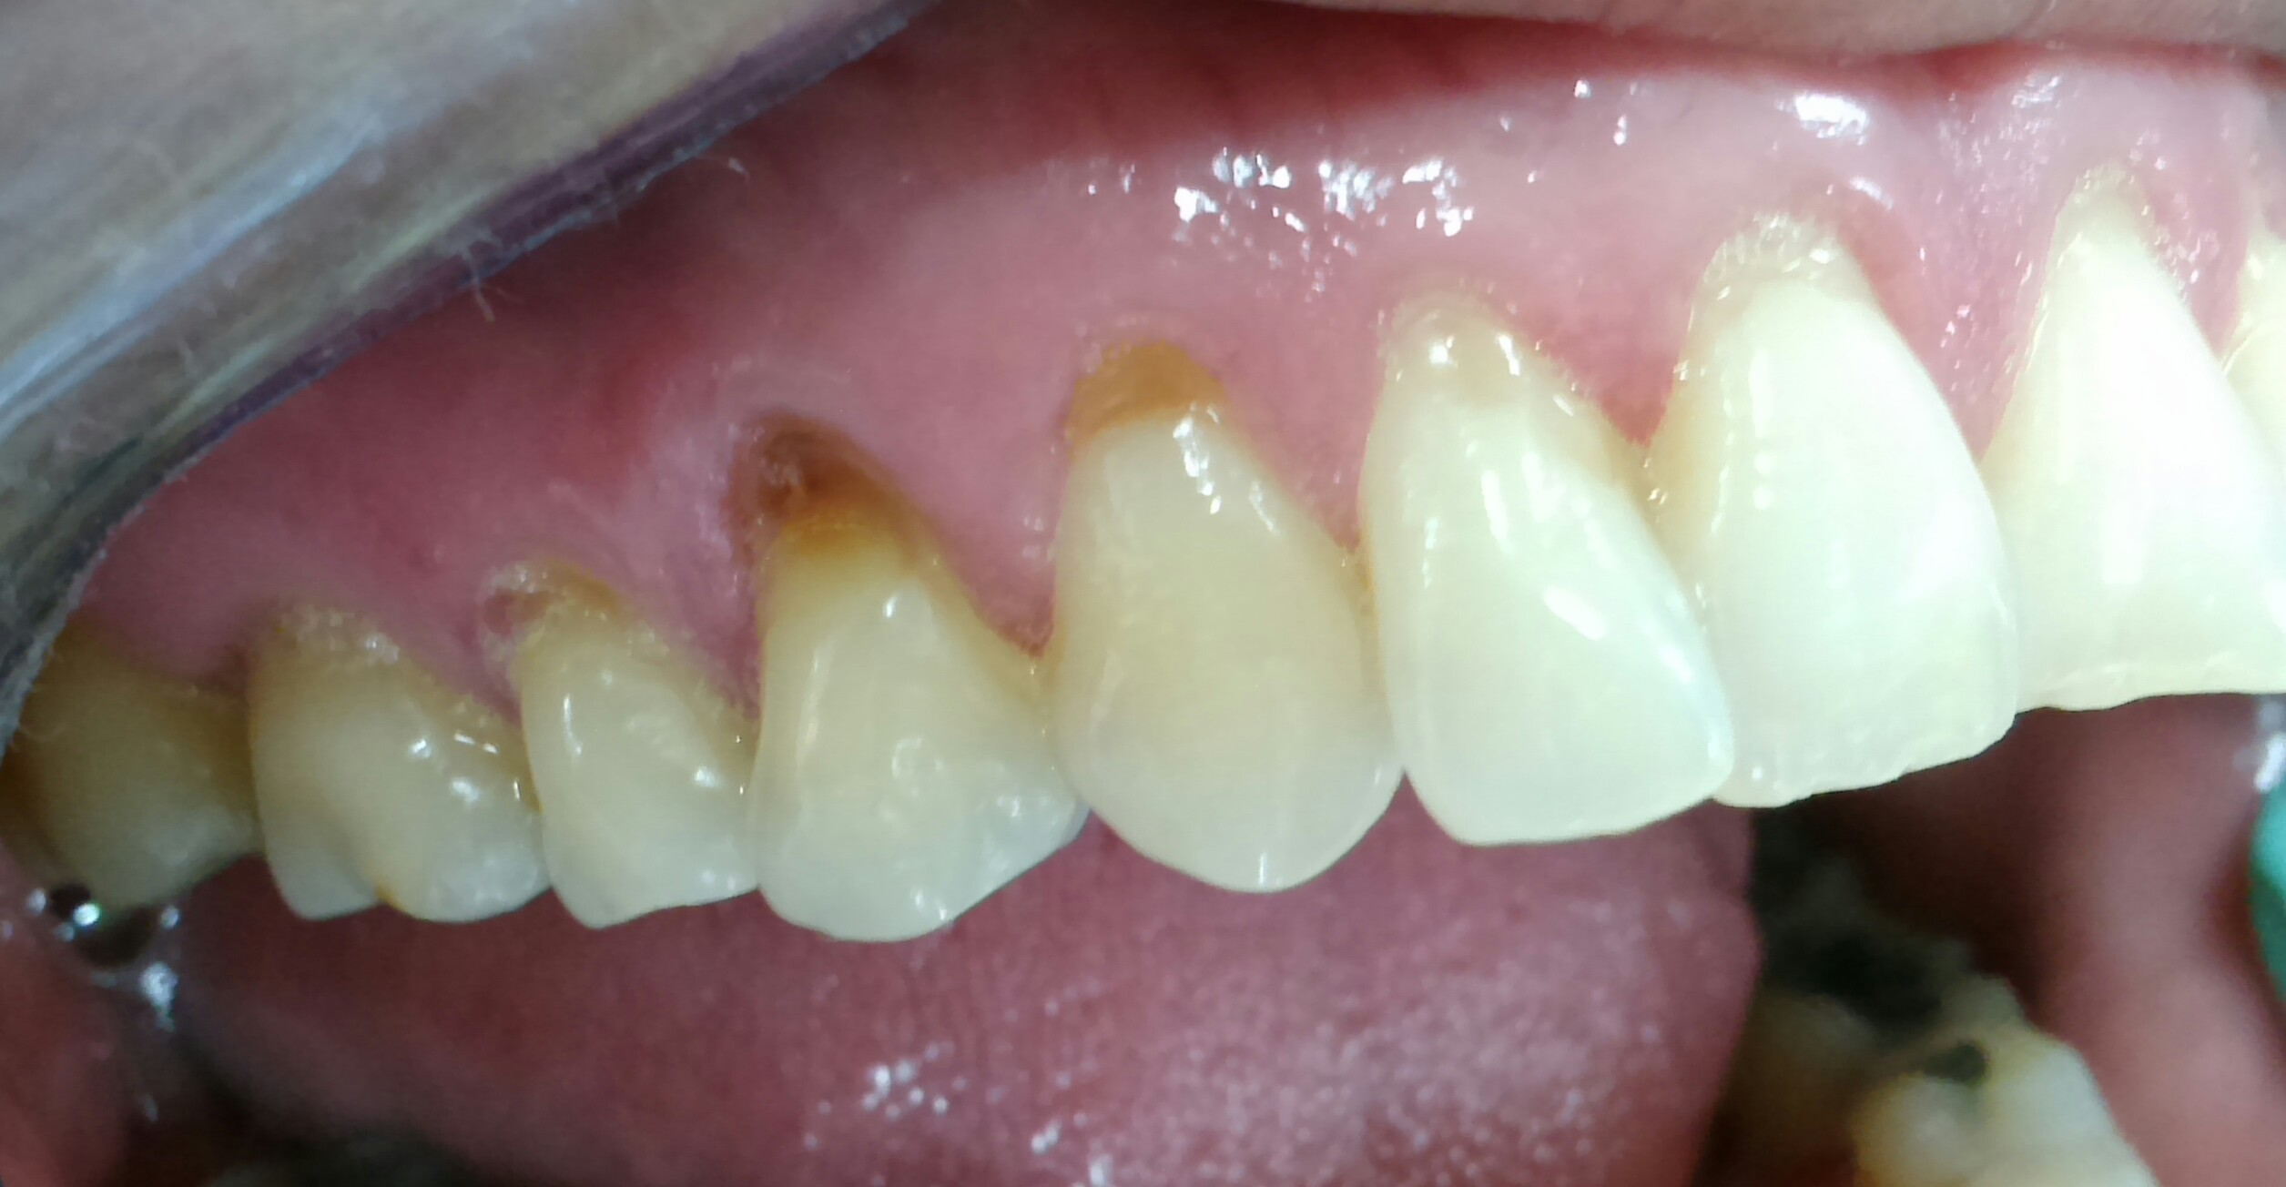
IONÓMERO DE VIDRIO
PREGUNTAS ???
Notes:
PREGUNTAS

Slide 49
IONÓMERO DE VIDRIO
GUÍA.
No de DIAPOSITIVA.
1.- DISTRACTOR
2.- Material solo visión proyectable: IONÓMERO DE VIDRIO.
3.- objetivo del material solo visión del tema ionómero de vidrio.
4.- Justificación del material solo visión del tema ionómero de vidrio.
5.- Antecedentes del cemento de ionómero de vidrio a partir de los cementos de silicato.
6.- Conocimiento de los antecedentes del cemento de ionómero de vidrio.
7.- Los Drs. Wilson y Kent incorporan el ionómero de vidrio a la práctica odontológica.
8.- Conocimiento de la composición de cemento de ionómero de vidrio. Iniciando con el polvo.
9.- Conocimiento de la composición del líquido cemento de ionómero de vidrio.
10.- Importancia de conocer las propiedades del cemento de ionómero de vidrio para su aplicación en la práctica odontológica.
11.- Explicación de las propiedades del cemento de ionómero de vidrio para su aplicación en la práctica odontológica.
12.- Descripción de los usos del cemento de Ionómero de vidrio., como base agente cementante, restaurador y sellador de fosas y fisuras.
13.- Importancia de conocer las desventajas del cemento ionómero de vidrio parar saber su alcance en operatoria dental.
14.- Contraindicaciones del cemento ionómero de vidrio parar saber su limitaciones en operatoria dental.
15.- Descripción de la clasificación del cemento de ionómero de vidrio.
Notes:
GUÍA DELAS DIAPOSITIVAS

Slide 50
IONÓMERO DE VIDRIO
GUÍA.
No de DIAPOSITIVA.
16.- Explicación del cemento de ionómero de vidrio tipo I agente cementante de incrustaciones, coronas y protesis.
17.- Importancia de conocer la proporción polvo-líquido del cemento de ionómero de vidrio .
18.- Características del mezlado y consistencia del cemento de ionómero de vidrio.
19.- Aplicación del cemento de ionómero de vidrio en la cavidad para cementar una incrustación.
20.- Cementación de la incrustación con cemento de ionómero de vidrio.
21.- Aplicación clínica, presión y eliminación de excedentes durante la cementación de la incrustación.
22.- Incrustación cementada con cemento de ionómero de vidrio tipo I.
23.- Aplicación clínica de cementación de una corona metálica con cemento de ionómero de vidrio tipo I.
24.- Corona cementada con cemento de ionómero de vidrio tipo I.
25.- Explicación del cemento de ionómero de vidrio tipo II, como material restaurativo.
26.-Caso clínico de una lesión de abfracción.
27.- Aplicación clínica del cemento ionómero de vidrio tipo II en una lesión de abfracción.
28.- Polimerización del cemento ionómero de vidrio tipo II en una lesión de abfracción.
29.- Restauración con cemento ionómero de vidrio tipo II en una lesión de abfracción.
30.- Explicación del cemento de ionómero de vidrio tipo III, utilizado para sellador de fosas y fisuras.
31.- Importancia del aislamiento en la aplicación clínica del cemento de ionómero de vidrio tipo III, utilizado para sellar fosas y fisuras.
32.- Preparación de la superficie oclusal, realizando una profilaxis.
Notes:
GUÍA DELAS DIAPOSITIVAS

Slide 51
IONÓMERO DE VIDRIO
GUÍA.
No de DIAPOSITIVA.
33.- Preparación de la superficie oclusal, realizando el lavado y secado, antes de la aplicación del cemento de ionómero de vidrio tipo III.
34.- Aplicación clínica del cemento de ionómero de vidrio tipo III, para sellar fosas y fisuras.
35.- Sellador de fosetas y fisuras terminado.
36.- Explicación del cemento de ionómero de vidrio tipo IV, utilizado para bases cavitarias.
37.- Conocimiento de usar ionómero de vidrio tipo IV en cavidades de poca profundidad.
38.- Explicación del cemento de ionómero de vidrio tipo IV, utilizado como base cavitaria antes de colocar una resina compuesta.
39.- Presentación comercial del cemento de ionómero de vidrio tipo IV.
40.- Caso clínico para describir la utilización del cemento de ionómero de vidrio tipo IV.
41.- Caso clínico para describir la utilización del cemento de ionómero de vidrio tipo IV, iniciando con la preparación de la cavidad.
42.- Material e instrumental para colocar el cemento de ionómero de vidrio tipo IV como base cavitaria.
43.- Importancia de conocer la proporción polvo-líquido del cemento de ionómero de vidrio tipo IV.
44.- Mezclado y consistencia del cemento de ionómero de vidrio tipo IV .
45.- Aplicación de cemento de ionómero de vidrio tipo IV en la cavidad de la pieza por restaurar.
46.- Polimerización del cemento de ionómero de vidrio tipo IV .
47.- Conocimiento de los cementos de ionómero de vidrio reforzados , ya sea con partículas metálicas o con resina.
48.- Preguntas.
49.- Guía de diapositivas.
50.- Guía de diapositivas.
51.- Guía de diapositivas.
52.-Bibliografía.
53.Agradecimiento.
Notes:
GUÍA DELAS DIAPOSITIVAS

Slide 52
IONÓMERO DE VIDRIO
BIBLIOGRAFÍA.
1.-Baum L.- “Tratado de Operatoria Dental”. Editorial Interamericana. 2006
2.-W.R Phillips.- “La Ciencia de los Materiales Dentales”. Editorial Interamericana. 11edición ,2004.
3.- Barrancos Mooney Operatoria Dental. Editorial Médica
Panamericana.2012 4ª edic.
4.- Carol Dixon Hatrick .Materiales dentales Aplicaciones clínicas. Editorial Manual Moderno.
5.-Gilberto Henostroza. Adhesión en Odontología Restauradora.
2ª. Edición 2010. Editorial Maio.
6.- “Libro de procedimientos operatorios de resina compuesta y amalgama dental “ Dr. Ignacio Sánchez F. U.A.E.M. 2011
7.-Lanata, Eduardo Julio. Operatoria dental. - 2a. ed. - Buenos Aires : Alfaomega Grupo Editor Argentino, 2011

Slide 53

GRACIAS..!

